Slide 1
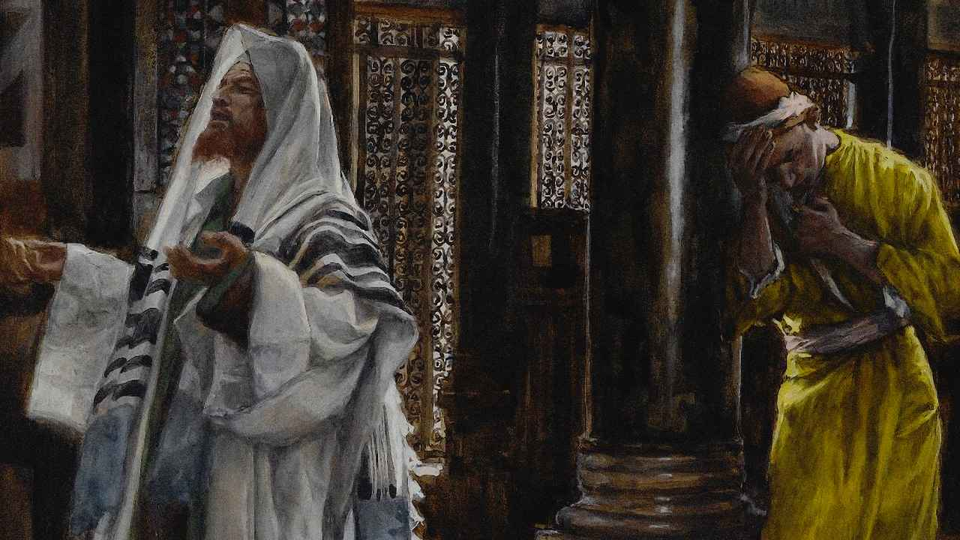
30º DOMINGO DO TEMPO COMUM

Slide 2
ENTRADA
RECORDAMOS, SENHOR DEUS, VOSSA BONDADE EM MEIO AO VOSSO TEMPLO.

Slide 3
ENTRADA
GRANDE É O SENHOR E MUITO DIGNO DE LOUVORES
NA CIDADE ONDE ELE MORA;

Slide 4
ENTRADA
RECORDAMOS, SENHOR DEUS, VOSSA BONDADE EM MEIO AO VOSSO TEMPLO.

Slide 5
ENTRADA
SEU MONTE SANTO, ESTA COLINA ENCANTADORA
É A ALEGRIA DO UNIVERSO.

Slide 6
ENTRADA
RECORDAMOS, SENHOR DEUS, VOSSA BONDADE EM MEIO AO VOSSO TEMPLO.

Slide 7
ENTRADA
MONTE SIÃO, NO EXTREMO NORTE SITUADO,
ÉS A MANSÃO DO GRANDE REI!

Slide 8
ENTRADA
RECORDAMOS, SENHOR DEUS, VOSSA BONDADE EM MEIO AO VOSSO TEMPLO.

Slide 10
ATO PENITENCIAL
SENHOR, QUE SOIS O CAMINHO QUE LEVA AO PAI, TENDE PIEDADE DE NÓS.
KYRIE ELEISON, KYRIE ELEISON

Slide 11
ATO PENITENCIAL
CRISTO, QUE SOIS A VERDADE QUE ILUMINA OS POVOS, TENDE PIEDADE DE NÓS.
CHRISTE ELEISON, CHRISTE ELEISON

Slide 12
ATO PENITENCIAL
SENHOR, QUE SOIS A VIDA QUE RENOVA O MUNDO, TENDE PIEDADE DE NÓS.
KYRIE ELEISON, KYRIE ELEISON

Slide 14
HINO DE LOUVOR
GLÓRIA A DEUS NAS ALTURAS! GLÓRIA A DEUS NAS ALTURAS! E PAZ NA TERRA AOS HOMENS POR ELE AMADOS
SENHOR DEUS, REI DOS CÉUS, DEUS PAI TODO PODEROSO

Slide 15
HINO DE LOUVOR
NÓS VOS LOUVAMOS, NÓS VOS BENDIZEMOS
NÓS VOS ADORAMOS, NÓS VOS GLORIFICAMOS
NÓS VOS DAMOS GRAÇAS, POR VOSSA IMENSA GLÓRIA.

Slide 16
HINO DE LOUVOR
SENHOR JESUS CRISTO, FILHO UNIGÊNITO
SENHOR DEUS, CORDEIRO DE DEUS, FILHO DE DEUS PAI

Slide 17
HINO DE LOUVOR
VÓS QUE TIRAIS O PECADO DO MUNDO,
TENDE PIEDADE DE NÓS
VÓS QUE TIRAIS O PECADO DO MUNDO,
ACOLHEI A NOSSA SÚPLICA
VÓS QUE ESTAIS À DIREITA DO PAI,
TENDE PIEDADE DE NÓS

Slide 18
HINO DE LOUVOR
SÓ VÓS SOIS O SANTO, SÓ VÓS O SENHOR,
SÓ VÓS O ALTÍSSIMO, JESUS CRISTO,
COM O ESPÍRITO SANTO NA GLÓRIA DE DEUS PAI.
AMÉM!

Slide 20
SALMO RESPONSORIAL
O POBRE CLAMA A DEUS E ELE ESCUTA: O SENHOR LIBERTA A VIDA DOS SEUS SERVOS

Slide 22
ALELUIA
ALELUIA, ALELUIA, ALELUIA, ALELUIA
O SENHOR RECONCILIOU O MUNDO EM CRISTO, CONFIANDO-NOS SUA PALAVRA;
A PALAVRA DE RECONCILIAÇÃO, A PALAVRA QUE HOJE, AQUI, NOS SALVA.
ALELUIA, ALELUIA, ALELUIA, ALELUIA

Slide 24
APRESENTAÇÃO DAS OFERENDAS
SENHOR, MEU DEUS, OBRIGADO, SENHOR
PORQUE TUDO É TEU!

Slide 25
APRESENTAÇÃO DAS OFERENDAS
É TEU O PÃO QUE APRESENTAMOS
É TUA DOR QUE SUPORTAMOS: OBRIGADO, SENHOR!

Slide 26
APRESENTAÇÃO DAS OFERENDAS
SENHOR, MEU DEUS, OBRIGADO, SENHOR
PORQUE TUDO É TEU!

Slide 28
SANTO
SANTO, SANTO, SANTO,
SENHOR, DEUS DO UNIVERSO,
O CÉU E A TERRA PROCLAMAM,
PROCLAMAM A VOSSA GLÓRIA.
HOSANA, HOSANA, HOSANA,
HOSANA NAS ALTURAS!

Slide 29
SANTO
BENDITO O QUE VEM
EM NOME DO SENHOR.
BENDITO O QUE VEM
EM NOME DO SENHOR.
HOSANA, HOSANA, HOSANA,
HOSANA NAS ALTURAS!

Slide 30
COMUNHÃO
ADORAI O SENHOR NO ESPLENDOR DA SANTIDADE.

Slide 31
COMUNHÃO
CANTAI AO SENHOR DEUS UM CANTO NOVO, *
CANTAI AO SENHOR DEUS, Ó TERRA INTEIRA!

Slide 32
COMUNHÃO
ADORAI O SENHOR NO ESPLENDOR DA SANTIDADE.

Slide 33
COMUNHÃO
CANTAI E BENDIZEI SEU SANTO NOME!
DIA APÓS DIA ANUNCIAI SUA SALVAÇÃO.

Slide 34
COMUNHÃO
ADORAI O SENHOR NO ESPLENDOR DA SANTIDADE.

Slide 35
COMUNHÃO
MANIFESTAI A SUA GLÓRIA ENTRE AS NAÇÕES, *
E ENTRE OS POVOS DO UNIVERSO OS SEUS PRODÍGIOS!

Slide 36
COMUNHÃO
ADORAI O SENHOR NO ESPLENDOR DA SANTIDADE.

Slide 37
COMUNHÃO
POIS DEUS É GRANDE E MUITO DIGNO DE LOUVOR, *
É MAIS TERRÍVEL E MAIOR QUE OS OUTROS DEUSES.

Slide 38
COMUNHÃO
ADORAI O SENHOR NO ESPLENDOR DA SANTIDADE.

Slide 40
PÓS COMUNHÃO
ALMA DE CRISTO, SANTIFICAI-ME.
CORPO DE CRISTO, SALVAI-ME.
SANGUE DE CRISTO, INEBRIAI-ME.
ÁGUA DO LADO DE CRISTO,
LAVAI-ME.

Slide 41
PÓS COMUNHÃO
PAIXÃO DE CRISTO,
CONFORTAI-ME.
Ó BOM JESUS, OUVI-ME.
DENTRO DE VOSSAS CHAGAS, ESCONDEI-ME.

Slide 42
PÓS COMUNHÃO
NÃO PERMITAIS QUE ME SEPARE DE VÓS.
DO ESPÍRITO MALIGNO, DEFENDEI-ME.
NA HORA DA MORTE,
CHAMAI-ME

Slide 43
PÓS COMUNHÃO
E MANDAI- ME IR PARA VÓS,
PARA QUE COM OS VOSSOS SANTOS VOS LOUVE
POR TODOS OS SÉCULOS DOS SÉCULOS.
AMÉM.

Slide 45
FINAL
MARIA, MÃE DOS CAMINHANTES
ENSINA-NOS A CAMINHAR
NÓS SOMOS TODOS VIAJANTES
MAS É DIFÍCIL SEMPRE ANDAR

Slide 46
FINAL
FIZESTE LONGA CAMINHADA
PARA SERVIR A ISABEL
SABENDO-TE DE DEUS
MORADA APÓS TEU SIM A GABRIEL

Slide 47
FINAL
MARIA, MÃE DOS CAMINHANTES
ENSINA-NOS A CAMINHAR
NÓS SOMOS TODOS VIAJANTES
MAS É DIFÍCIL SEMPRE ANDAR

Slide 48
FINAL
DEPOIS DE DURA CAMINHADA
PARA A CIDADE DE BELÉM
NÃO ENCONTRASTE LÁ POUSADA
MANDARAM-TE PASSAR ALÉM

Slide 49
FINAL
MARIA, MÃE DOS CAMINHANTES
ENSINA-NOS A CAMINHAR
NÓS SOMOS TODOS VIAJANTES
MAS É DIFÍCIL SEMPRE ANDAR

